Slide 1
Le développement de l’approche une seule santé dans le 4ème Plan Régional Santé Environnement
Laurent POUMARAT
Responsable régional adjoint
Département Santé Environnement
ARS Paca

Slide 2
Comité de pilotage (COPIL) : ARS-DREAL-Région
COPIL élargi : DRAAF
pôle coordination de la santé publique vétérinaire Service régional de l'alimentation
pierre-noel.canitrot@agriculture.gouv.fr

Slide 3
Le cadre d’actions du PRSE 4
Principe : devant l’urgence à préparer nos territoires au changement climatique et ses impacts sur la santé des personnes et des écosystèmes, les actions du PRSE4 devront s’inscrire et/ou contribuer à l’atténuation et l’adaptation au changement climatique (CC)
Une vigilance : sont interrogés systématiquement les risques potentiels d’aggravation des inégalités sociales de santé liées au CC (effets directs, indirects et impacts des politiques mises en œuvre)
Une méthode : la démarche « Une seule Santé », fondée sur la triade santé environnementale, santé animale et santé humaine, indissociables compte tenu de leurs étroites interactions et interdépendances, constitue l’approche à privilégier dans le contexte des modifications de l’écosystème environnemental résultant pour partie du CC
Une cible : considérant que les collectivités disposent de leviers pour atténuer le CC et adapter les territoires, le plan a vocation à renforcer leur expertise en SE pour une meilleure prise en compte des déterminants de santé dans les actions qu’elles mènent

Slide 4
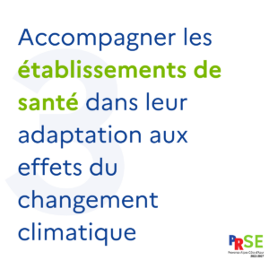
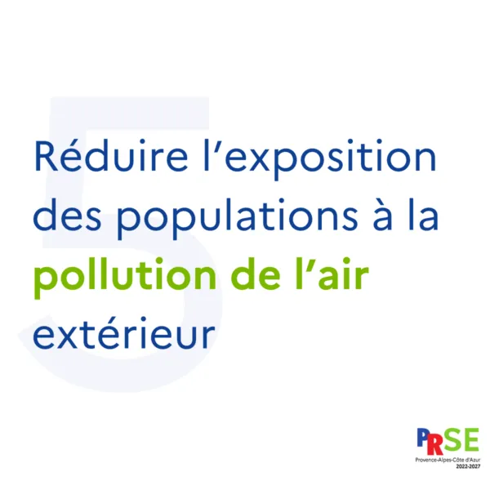
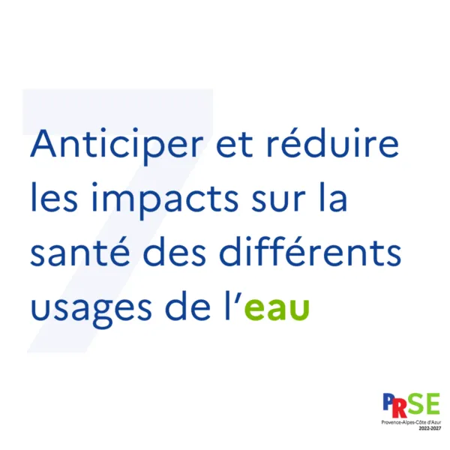
Le plan en 8 actions

Slide 5
Zoom sur l’action 8 Santé et biodiversité, de la réduction des risques à une approche fondée sur les co-bénéfices
Maladies vectorielles transmises par les moustiques : renforcer la mobilisation sociale et lutter contre la présence de gîtes larvaires
Espèces exotiques envahissantes : mieux comprendre, prévenir et lutter contre leurs impacts sur la santé et l’environnement
Surveiller la santé de la faune terrestre et prévenir les zoonoses (action 20 du PNSE 4)
renforcer la collaboration et le partage d’informations entre les acteurs de la surveillance des maladies zoonotiques (Influenza aviaire, West Nile, maladies vectorielles telles que la fièvre hémorragique de Crimée Congo ou encore Cryptosporidiose)
mettre en place des actions de communication coordonnées pour sensibiliser les acteurs des filières animales (avicole et équine notamment) aux risques potentiels pour la santé humaine des maladies de la faune terrestre, en s’appuyant sur les campagnes de prévention déployées au niveau national.
Pilotes : DRAAF-ARS Indicateurs :
– Nombre de procédures formalisées dans le cadre du conseil régional d’orientation de la politique sanitaire animale et végétale (CROPSAV) – Nombre d’actions de sensibilisation réalisées

Slide 6
Structuration d’un réseau régional une seule santé
En cours
Création d'un réseau régional « Une seule santé » pour favoriser les synergies entre les secteurs de la santé humaine, animale et environnementale (opérateurs de l'État, collectivités, associations, etc.)
En lien avec la Stratégie Régionale Biodiversité (SRB) en cours d’élaboration
Financement de 40k€ de l’ARS pour l’étude de préfiguration
3 consultants de la coopérative d’activité et d’emploi «Ouvre boîte » sélectionné un comité constitué des partenaires suivants : DREAL, Région, DRAAF, OFB, ADEME, SpF, AERMC, DREETS
Objectifs de l’étude : réaliser un état des lieux et proposer des scenarii pour la structuration d’un réseau régional USS opérationnel et durable (livrable fin du 1er semestre 2024)

Slide 7
Structuration d’un réseau régional une seule santé
En cours
Des orientations du réseau :
Représentativité : Etat, collectivité et associations
Une gouvernance collégiale
Sans expert thématiques
Sollicitation d’experts en fonction de la programmation de travaux
Des contraintes :
Un portage par un tiers (association)
Modèle économique à trouver
Des options :
Elargissement à un périmètre extra régional
Coopération avec les régions frontalières italiennes

Slide 8
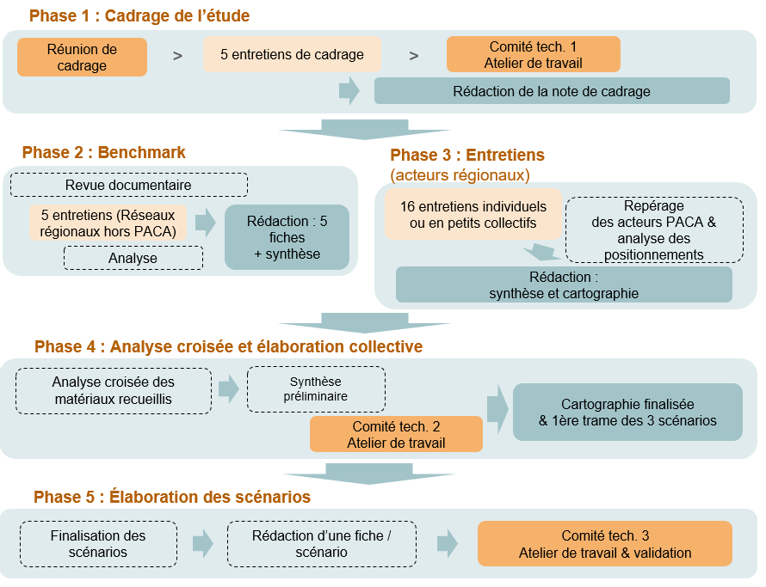
Phasage Etude de la préfiguration d’un réseau régional « Une seule santé »

Slide 9
Entretiens
Pourquoi (quel(s) sujet(s) ?) | Structure / institution
Surveillance sanitaire (santé humaine) | ARS Paca (DSPE)
Surveillance sanitaire (santé humaine) | SPF
Planification | DREAL
Service vétérinaire/élevages | DRAAF
Service vétérinaire/élevages | DDPP
Grande collectivité engagée dans « une seule santé » | Ville de Marseille
Grande collectivité engagée dans « une seule santé » | Ville de Nice
Projet Alimentaire Territorial (PAT) | Ville de Mouans-Sartoux
Biodiversité | ARBE
Biodiversité | Région Sud – pôle biodiversité
Biodiversité | OFB
Education / Observation | GRAINE (FNE, CPIE, etc.)
Education / Observation | CRES
Education / Observation | ORS
Ruminant-Apicole | FRGDS
Vétérinaires | FRGTV (vétérinaires)
Agriculture | Chambre agriculture
Agriculture | MSA
Gestionnaires d’espaces naturels | Parc naturel régional
Gestionnaires d’espaces naturels | Parc national
Recherche | CNRS IRD
Recherche | One Health Expertise

Slide 10
Approche Une Seule Santé dans les Programme Alimentaires Territoriaux
Objectif de la Draaf : développer des approches systémiques dans les PAT dont la santé
Objectif de l’ARS et PRS3/PRSE4: promouvoir « la santé dans toutes les politiques » en recourant aux approches globales en santé (urbanisme favorable à la santé, une seule santé)
Projet de collaboration : accompagnement des PAT de niveau 2 de la région pour co-construire un référentiel afin dévaluer les impacts en santé (une seule santé) des actions mises en œuvre et proposer des recommandations pour maximiser les bénéfices
Mise en œuvre : prestation par un bureau d’études spécialisé fin 2024 sur co-financément ARS et Draaf en associant CR et ADEME

Slide 11
Merci de votre attention
www.prse-paca.fr
contact@prse-paca.fr

